Slide 1
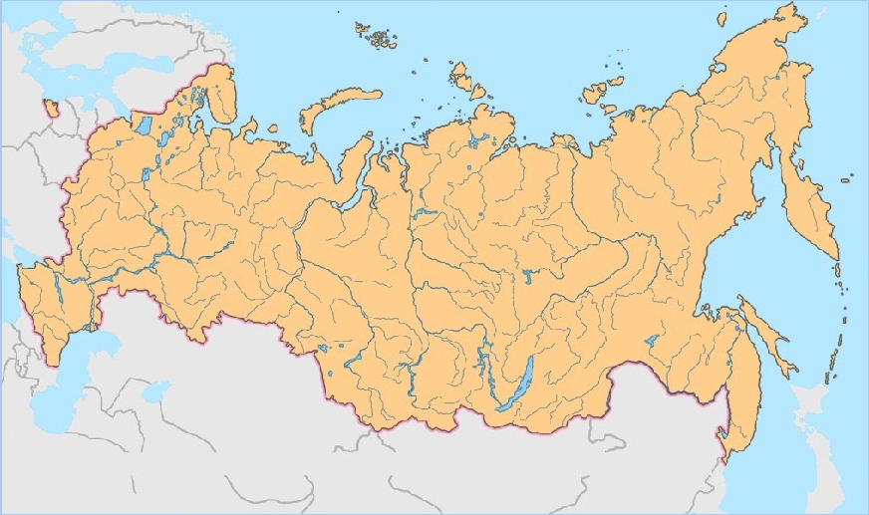
Полезные ископаемые
Общая информация
Уголь
На главную
Нефть
Железная руда
Природный газ
Цветные металлы

Slide 2
Общая информация
Полезные ископаемые — минеральные образования земной коры, химический состав и физические свойства которых позволяют эффективно использовать их в сфере материального производства. Скопления полезных ископаемых образуют месторождения, а при больших площадях распространения — районы, провинции и бассейны. Различают твёрдые, жидкие и газообразные полезные ископаемые.
Полезные ископаемые находятся в земной коре в виде скоплений различного характера (жил, штоков, пластов, гнёзд, россыпей и пр.).
Россия обладает большими запасами различных видов сырья и топлива. В стране представлены практически все виды полезных ископаемых. Она занимает ведущие места по разведанным запасам угля, торфа, железной и марганцевой руд, бокситов, меди, свинца, никеля, вольфрама, большими запасами нефти, природного газа и др.
К разделу
На главную

Slide 3
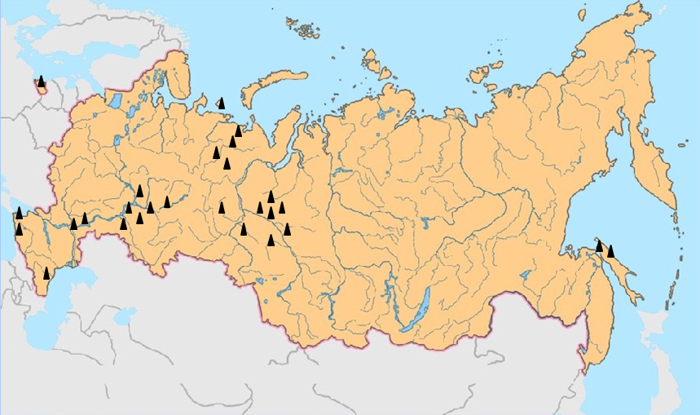
Нефть
Информация
К разделу
На главную

Slide 4
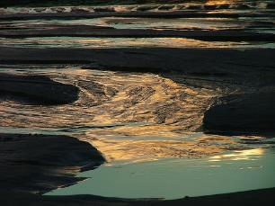
Информация
Сырая нефть и нефтепродукты составляют примерно
40% суммарного экспорта России, нефть – существенный
источник доходов бюджета. Российская Федерация
выступает как один из ведущих операторов в
международном нефтяном бизнесе, являясь крупнейшим
чистым экспортером нефти после Саудовской Аравии.
Второе место по производству мировой нефти занимает
Россия 9,5 млн. баррелей в день. На территории России
нефть добывается на 2000 нефтяных и нефтегазовых месторождений, крупнейшие из которых находятся на шельфе Сахалина, Баренцева, Карского и Каспийского морей. Большая часть разведанных запасов нефти страны сосредоточена в Западной Сибири и на территории Уральского федерального округа. В Восточной Сибири и на Дальнем Востоке добыча нефти практически не ведется. Наиболее старыми и истощенными районами добычи нефти в России являются Урало-Поволжье, Северный Кавказ и остров Сахалин. Месторождения Западной Сибири и Тимано-Печорского региона открыты сравнительно недавно и находятся на самом пике своего развития. Месторождения Восточной Сибири и Дальнего Востока (за исключением о-ва Сахалин), а также шельфы российских морей находятся в начальной стадии освоения.
Далее
К карте
К разделу
На главную

Slide 5
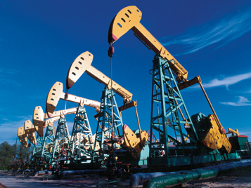
Нефтяная промышленность. В сыром виде нефть
почти не используют, но при переработке
получают высококачественное топливо (бензин,
керосин, солярку, мазут) и разнообразные
соединения, служащие сырьём для химической
промышленности. По запасам нефти Россия
занимает II место в мире. Основная база страны - Западная Сибирь
(70% добычи нефти). Крупнейшие месторождения
Самотлор, Сургут, Мегион. Вторая по величине -
база – Волго-Уральская. Разрабатывается уже почти 50 лет, поэтому запасы сильно истощены. Из крупнейших месторождений следует назвать - Ромашкинское, Туймазинское, Ишимбаевское. В перспективе возможна разработка новых месторождений на шельфе Каспийского, а так же Баренцево, Карского и Охотского морей. Часть нефти перерабатывается, однако большинство нефтеперерабатывающих заводов находится в европейской части России. Сюда нефть передаётся по нефтепроводам, часть нефти по нефтепроводу "Дружба" передаётся в Европу.
Назад
К карте
К разделу
На главную

Slide 6
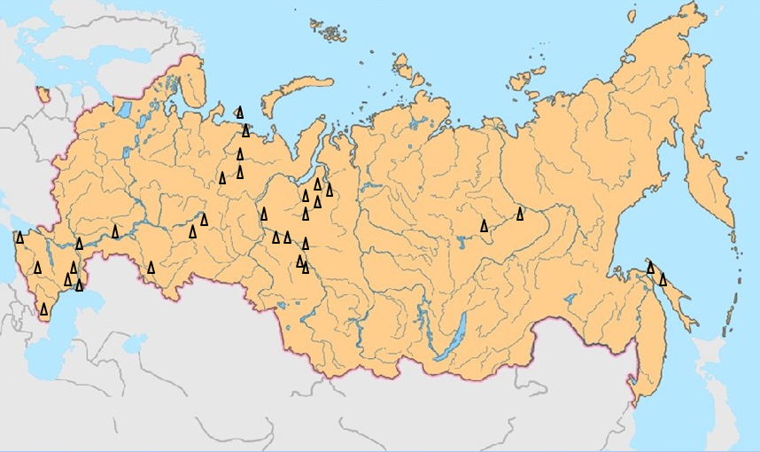
Природный газ
Информация
К разделу
На главную

Slide 7
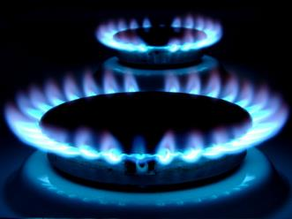
Информация
Природный газ — смесь газов, образовавшаяся
в недрах земли при анаэробном разложении
органических веществ.
Природный газ относится к полезным ископаемым.
Часто является попутным газом при добыче нефти.
Природный газ в пластовых условиях (условиях залегания в земных недрах) находится в газообразном состоянии — в виде отдельных скоплений (газовые залежи) или в виде газовой шапки нефтегазовых месторождений, либо в растворённом состоянии в нефти или воде.
Газ самый дешёвый вид топлива и ценное химическое сырьё. По запасам газа Россия занимает I место в мире. В нашей стране разведано 700 месторождений. Основная база добычи газа - Западная Сибирь, а крупнейшие месторождения - Уренгойское и Ямбургское. Вторая по величине база по добыче газа это - Оренбургско - Астраханская. Газ этого района имеет очень сложный состав, для его переработки построены крупные газоперерабатывающие комплексы.
Далее
К карте
К разделу
На главную

Slide 8
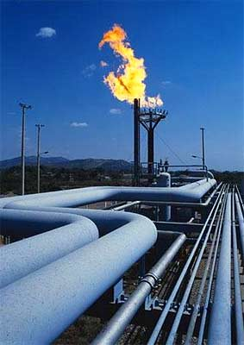
Природный газ добывается так же в
Тимано-Печорском бассейне (менее 1%
от всей добычи), открыто месторождение
на шельфе Балтийского моря. В перспективе возможно создание ещё одной базы -Иркутская область, Якутия, Сахалин.
Для транспортировки газа создана единая газопроводная система. 1/3 добываемого газа экспортируется в Беларусь, Украину, страны Балтии, Западную Европу и Турцию.
Назад
К карте
К разделу
На главную

Slide 9
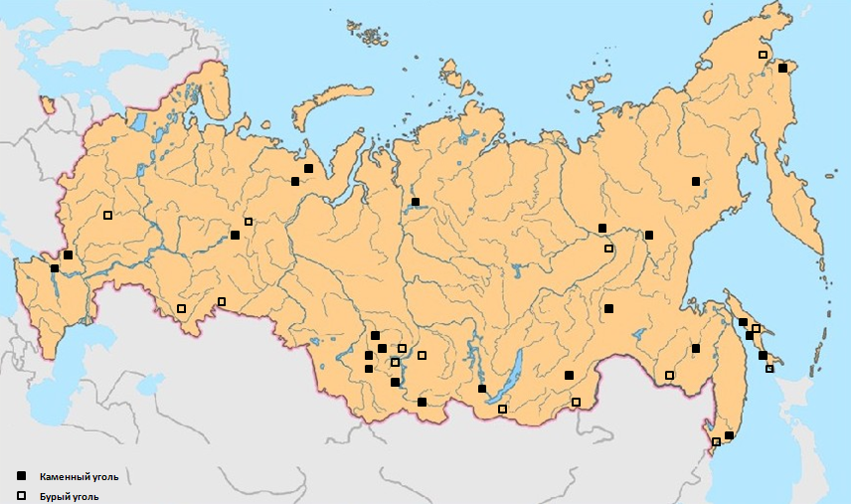
Уголь
Информация
К разделу
На главную

Slide 10
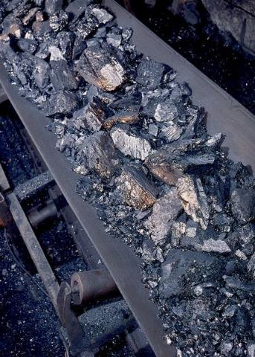
Информация
Уголь — вид ископаемого топлива,
образовавшийся из частей древних растений
под землей без доступа кислорода.
Каменный уголь — осадочная порода,
представляющая собой продукт глубокого
разложения остатков растений (древовидных
папоротников, хвощей и плаунов, а также
первых голосеменных растений). Большинство
залежей каменного угля было образовано в палеозое, преимущественно в каменноугольном периоде, примерно 300—350 миллионов лет тому назад.
Бурый уголь — твердый ископаемый уголь, образовавшийся из торфа, содержит 65—70 % углерода, имеет бурый цвет, наиболее молодой из ископаемых углей. Используется как местное топливо, а также как химическое сырье.
Далее
К карте
К разделу
На главную

Slide 11
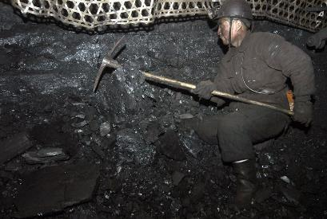
Запасы угля в России очень велики, но добыча намного дороже по сравнению с другими видами топлива. Поэтому после открытия крупнейших месторождений нефти и газа доля угля в топливном балансе сократилась. Уголь используется как топливо в промышленности и на электростанциях, а коксующийся уголь - как сырьё для чёрной
металлургии и химической промышленности.
Главными критериями оценки того или
иного месторождения угля, являются –
себестоимость добычи, способ добычи,
качество самого угля, глубина и толщина
пластов. Основные районы добычи сосредоточенны
в Сибири (64%). Важнейшие угольные
бассейны -Кузнецкий, Канско-Ачинский
и Печорский.
Назад
К карте
К разделу
На главную

Slide 12
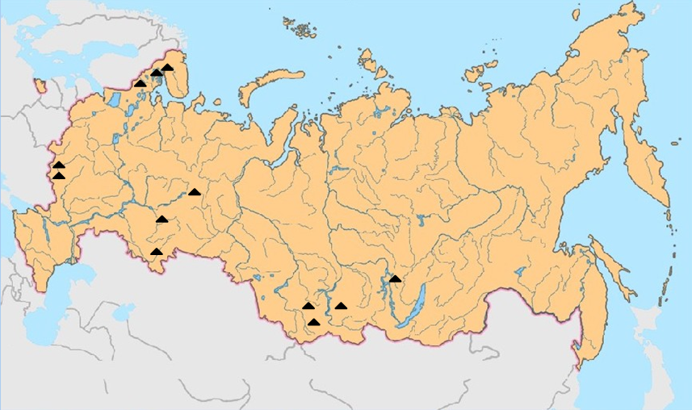
Железная руда
Информация
К разделу
На главную

Slide 13
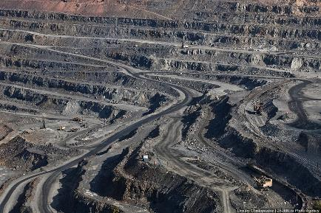
Информация
Железные руды— природные минеральные образования, содержащие железо и его соединения в таком объеме, когда промышленное извлечение железа целесообразно.
Из разведанных запасов железных руд
на европейскую часть России
приходится 88%, а на долю восточной –
12%. Крупным железорудным бассейном
является Курская магнитная аномалия
(КМА), где сосредоточено 60% общих
балансовых руд страны. КМА
охватывает в основном территорию
Курской и Белгородской областей.
Мощность пластов достигает 40-60 м., а в отдельных районах – 350 м. Руды залегающие на значительной глубине, содержат 55-62% железа. Балансовые запасы железных руд КМА оцениваются в 43 млрд. т., в том числе 26 млрд. т. с содержанием железа до 60%, железистых кварцев с содержанием железа до 40% - в 17 млрд. т.
Далее
К карте
К разделу
На главную

Slide 14
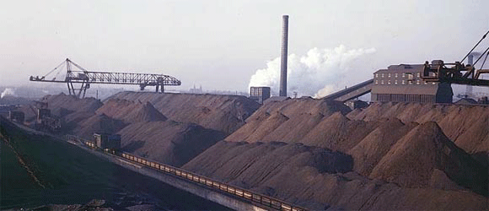
На территории Северной экономического района расположено три месторождения железных руд – Ковдорское, Оленегорское (Мурманская область) и Костомукшинское (Карелия). Руды Ковдорского месторождения характеризуется содержанием железа около 32% и повышенным содержанием фосфора (3%). Руды хорошо обогащаются с выделением апатита. Руды Оленегорского месторождения содержат 33% железа, а также марганец, титан и алюминий, залегающий на не большой глубине и имеют мощный пласт (от 30 до 300 м.). Костомукшинское месторождение осваивается совместно с Финляндией. Железные руды Кольского полуострова и Карелии служат сырьевой базой Череповецкого металлургического завода.
Железорудные ресурсы Уральского
района представлены
в четырех группах месторождений :
Тагило-Кувширской,
Качаонарской,
Баксальской,
Орско-Халиловской.
В Сибири разведанные запасы
железных руд невелики (7,4% общероссийских).
В Западной Сибири они сконцентрированы в двух районах – Горной Шории и Горного Алтае.
К карте
Назад
К разделу
На главную

Slide 15
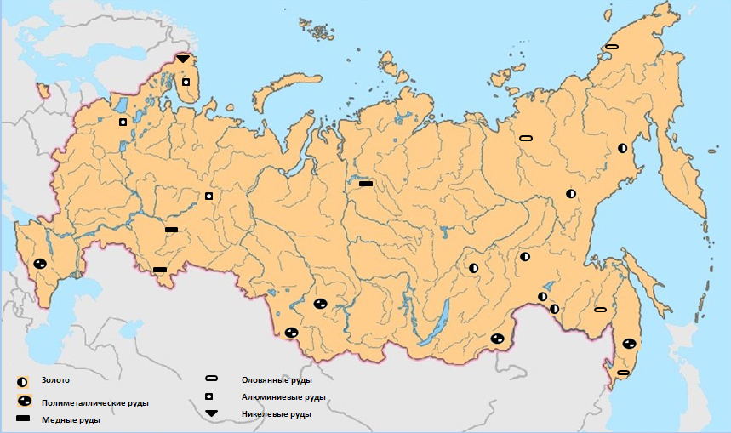
Цветные металлы
Информация
К разделу
На главную

Slide 16
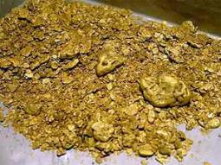
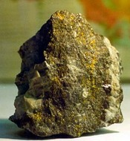
Информация
Цветные металлы по физическим свойствам и назначению условно можно разделить на тяжёлые (медь, свинец, цинк, олово, никель) и лёгкие (алюминий, титан, магний). На основании этого деления различают металлургию лёгких металлов и металлургию тяжёлых металлов.
Золото. В России существует около 16 золотодобывающих компаний. Наибольшее количество золота добывается в Чукотском АО, Красноярском крае и Амурской области.
Полиметаллическая руда – природное минеральное образование, основное компонент которого свинец и цинк. Кроме этого в руде присутствуют медь, серебро, золото, олово, сурьма, висмут. Основное месторождение в России – Алтайский край.
Далее
К карте
К разделу
На главную

Slide 17
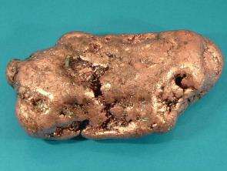
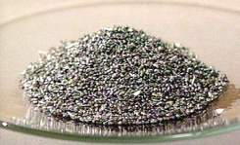
Медная руда. Россия занимает восьмое место в мире по добыче медных руд, обеспечивая ежегодно около 4% горнорудной медной продукции мира. Запасы
сосредоточены преимущественно в Норильском рудном районе (Красноярский край), в Читинской области,
а также на Среднем и Южном Урале.
Олово. По выявленным ресурсам олова Россия занимает шестое место в мире, по общим запасам стоит на третьем месте и по подтвержденным запасам олова находится в первой тройке мировых лидеров. Подавляющая масса месторождений олова расположена в Чукотском автономном округе, в Приморском крае, в Хабаровском крае, в Якутии и других районах. Здесь сосредоточено 95,2% разведанных запасов.
Далее
Назад
К карте
К разделу
На главную

Slide 18
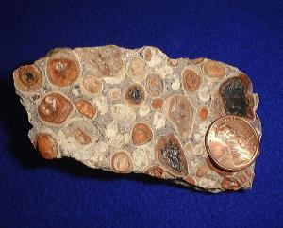
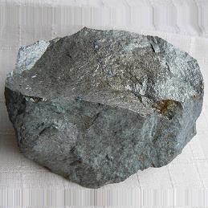
Алюминиевые руды - горные породы, сырье для получения алюминия. В основном бокситы. Россия не обладает достаточными для внутреннего потребления запасами бокситов, а её доля в мировых запасах этого сырья не достигает и 1%.
В России наиболее высоким качеством обладают
бокситы Северо-Уральского бокситоносного района.
Наиболее перспективный новый источник этого
сырья — Средне-Тиманская группа месторождений
на северо-западе Республики Коми, в 150 км от
г. Ухты (запасы до глубины 200 м — более 200 млн. т).
Никелевые руды — вид полезных ископаемых, природные минеральные образования, содержание никеля в которых достаточно для экономически выгодного извлечения этого металла или его соединений. В России, занимающей первое место по добыче никелевых руд (22% мировой добычи), основная часть руды извлекается из медно-никелевых сульфидных месторождений района Норильска (Таймыр) и отчасти района Печенги (Кольский п-ов); разрабатывается также силикатно-никелевое месторождение на Урале.
К карте
Назад
К разделу
На главную

